Slide 1

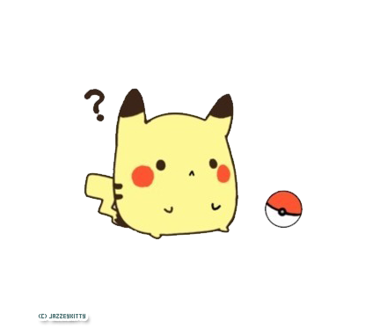
挖礦遊戲
組別：第五組
組員：陳冠良 林裕晧 廖柏瑋 徐華岑
指導老師：趙令文

Slide 2
小組成員與分工介紹
林裕皓
礦場
對戰
功能使用技術:
html/css/js
MySQL
AJAX
陳冠良
功能使用技術:
html/css/js
MySQL
AJAX
抽卡系統
背包

Slide 3
小組成員與分工介紹
廖柏瑋
製圖
圖鑑
功能使用技術:
html/css/js
photoshop
AJAX
徐華岑
註冊登入
遊戲百科
功能使用技術:
html/css/js
AJAX

Slide 4
大綱
《Pokemon》是一款Gamefi區塊鏈遊戲。
玩家的目標：收集寶可夢、派遣寶可夢參與挖礦和戰鬥競技。
結合區塊鏈技術、NFT代幣、卡片抽選、卡片藝術、多樣化遊戲元素。
提供娛樂體驗和"Play and Earn"潛在收益機會。

Slide 5
製作動機
在2021年，一種新型的遊戲引起了我們團隊的關注，這就是基於區塊鏈技術的遊戲。簡單來說，這種遊戲允許玩家在遊戲中真正擁有和控制他們的資源，而不是像傳統遊戲那樣完全依賴遊戲公司的伺服器。這種新型遊戲的概念和傳統遊戲有很大的不同。受此啟發，我們決定嘗試開發這樣的遊戲，期待深入了解和學習這一新技術。

Slide 6
遊戲規則
初始贈送100單位遊戲幣，用於抽取寶可夢卡片。
寶可夢可置於礦場挖礦或用於戰鬥競技。
注意：寶可夢無法同時挖礦和戰鬥。

Slide 7

技術架構、工具圖
前端
user
後端
Middleware
Application Object
Server
routes
EXPRESS

Slide 8
技術架構、工具圖
前端
後端
Server
其他

Slide 9
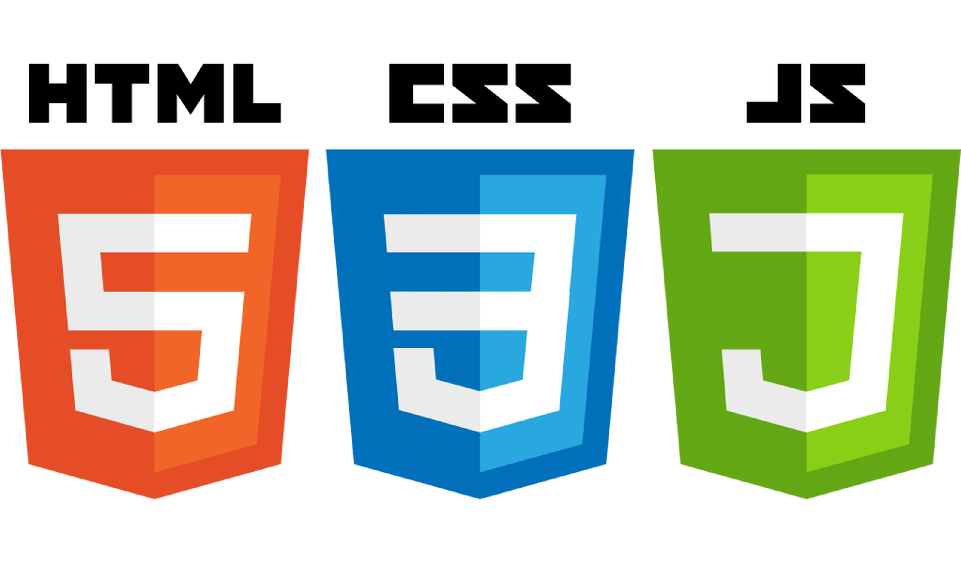









技術架構、工具圖
前端
後端
EXPRESS
restful
Server
ngrok
其他

Slide 10
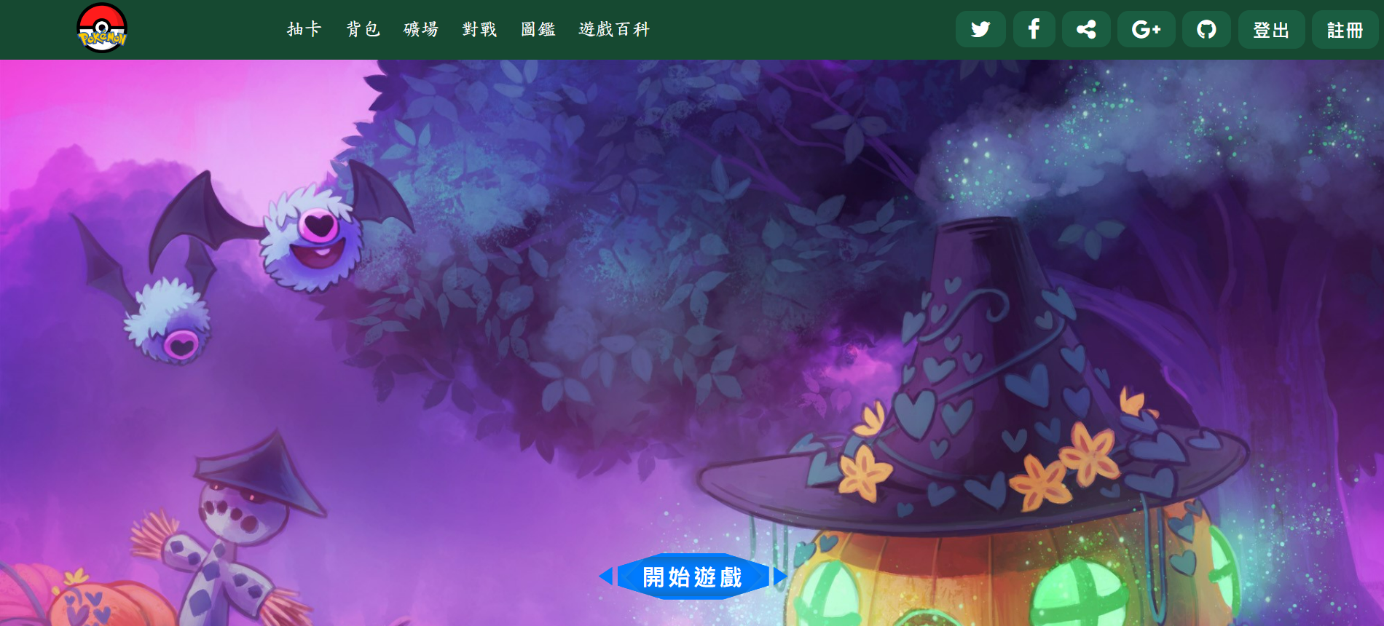
遊戲首頁

Slide 11
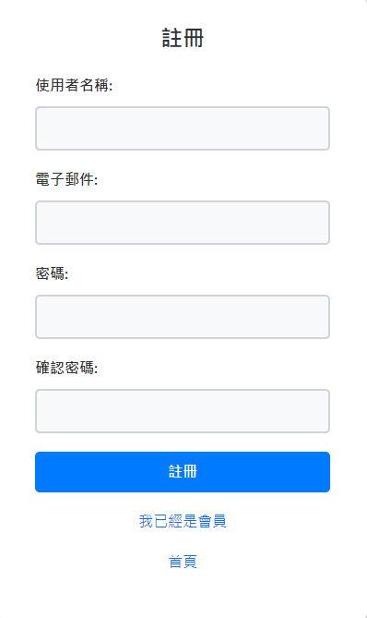
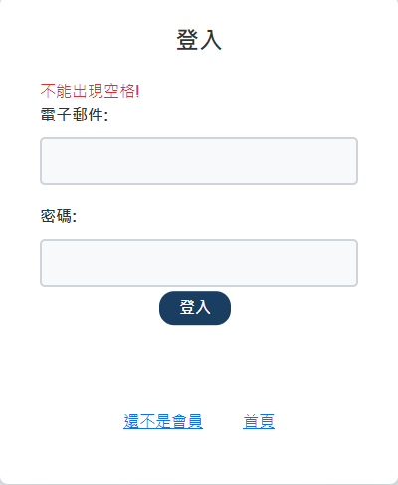
註冊、登入
登入成功,使用JWT token儲存在session中
密碼加密使用了bcryptjs

Slide 12
抽卡系統
玩家抽完卡片會放入背包介面
抽卡分為10的球和20元的球,其中20元的球中高級卡的機率更高
此外也會抽到重複的卡片

Slide 13
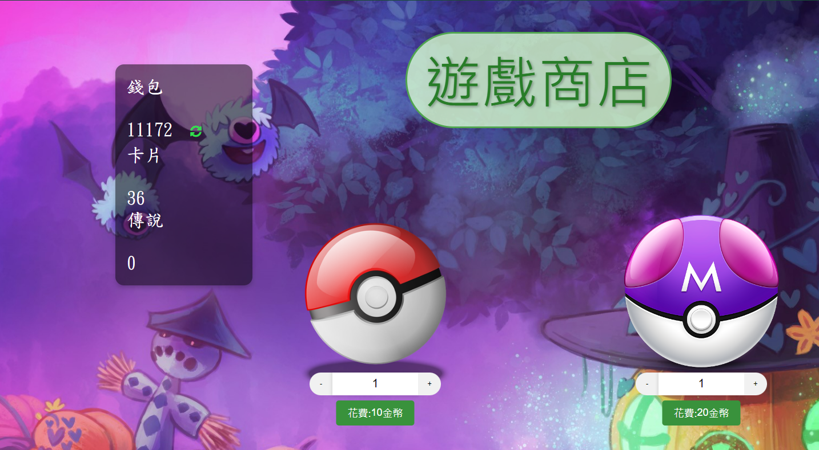
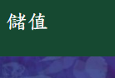
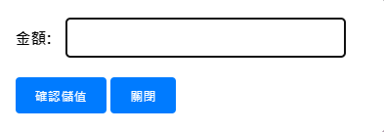
抽卡頁面
用查詢功能顯示資料庫內容
儲值使用了ngrok與第三方綠界連接
卡片使用了uuid儲存

Slide 14
背包系統
未進入礦場的寶可夢卡片放置在背包中。
用於戰鬥競技。
A級寶可夢戰力出眾，需謹慎選擇挖礦或戰鬥。

Slide 15
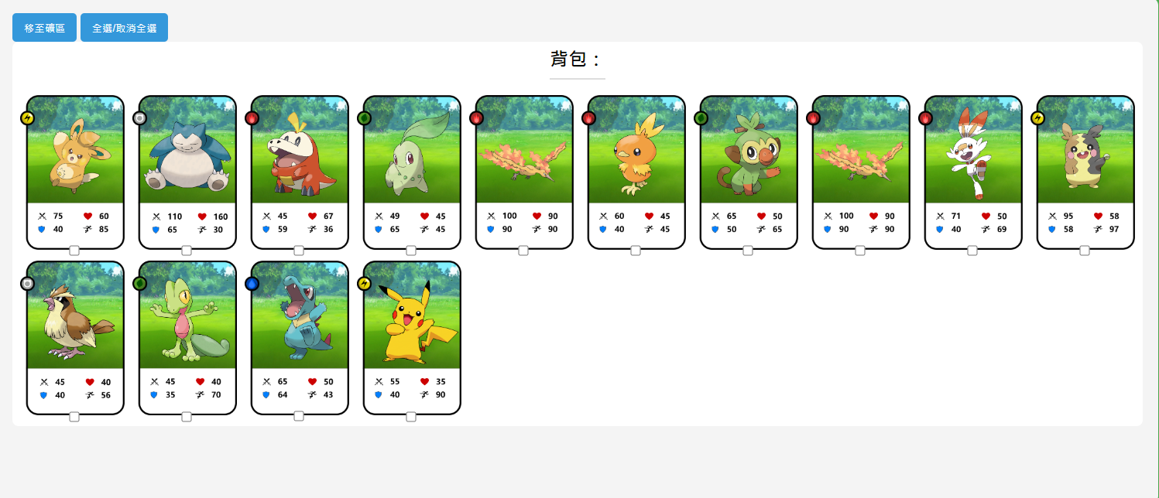
背包頁面
使用了新增完後刪除方式
從資料庫檢索並向使用者展示數據

Slide 16
挖礦系統
指派寶可夢進入礦場，自動轉入玩家錢包。
挖礦收益取決於寶可夢稀有度，A級每秒收益最高。

Slide 17
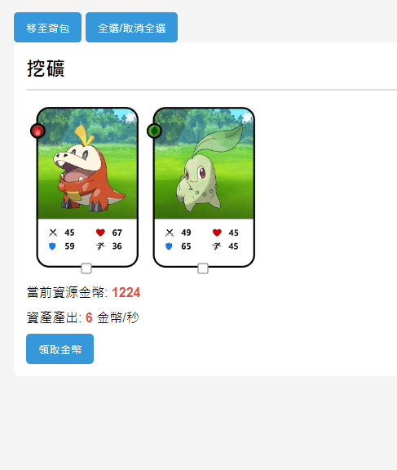
礦場頁面
使用setInterval和WebSocker與資料庫同步更新

Slide 18
對戰系統
玩家只能選擇背包中的卡片進行戰鬥。
每個卡片只能參加一次戰鬥，戰鬥後無法再次參加。
參與對戰需要支付30元的費用。
輸了對戰不會獲得任何獎勵，但贏得勝利則獲得50元的獎勵。

Slide 19
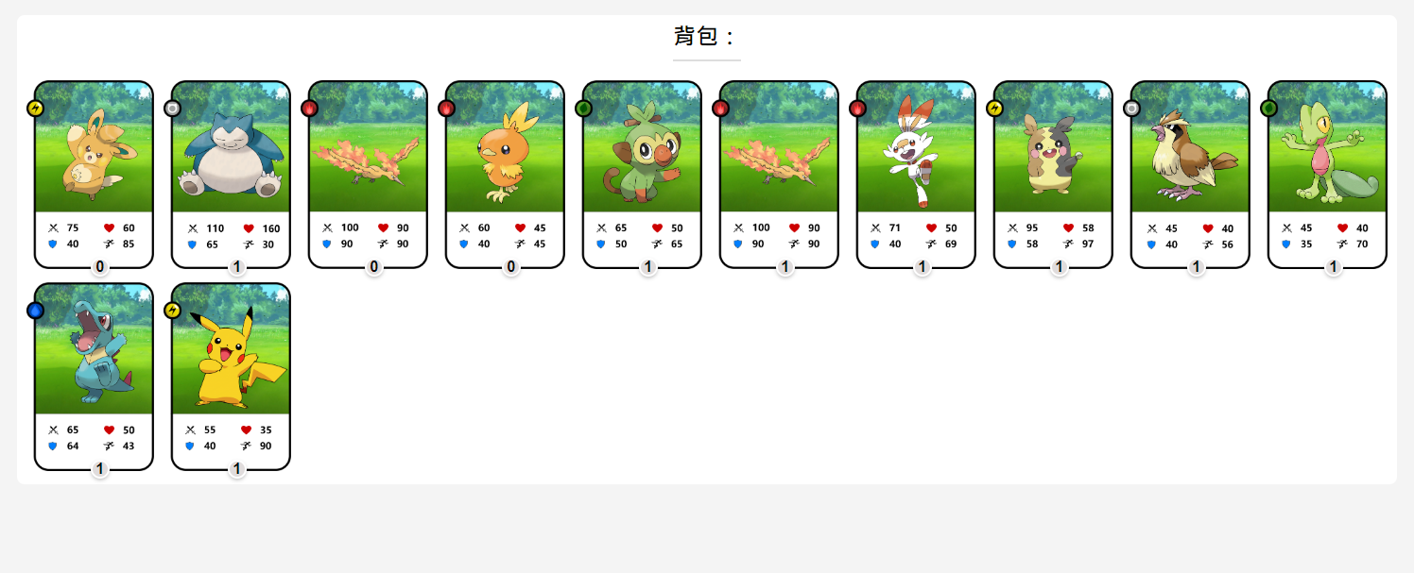
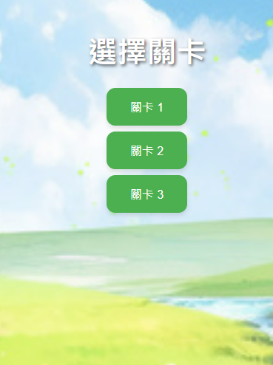
對戰頁面
與背包使用同樣的技術

Slide 20
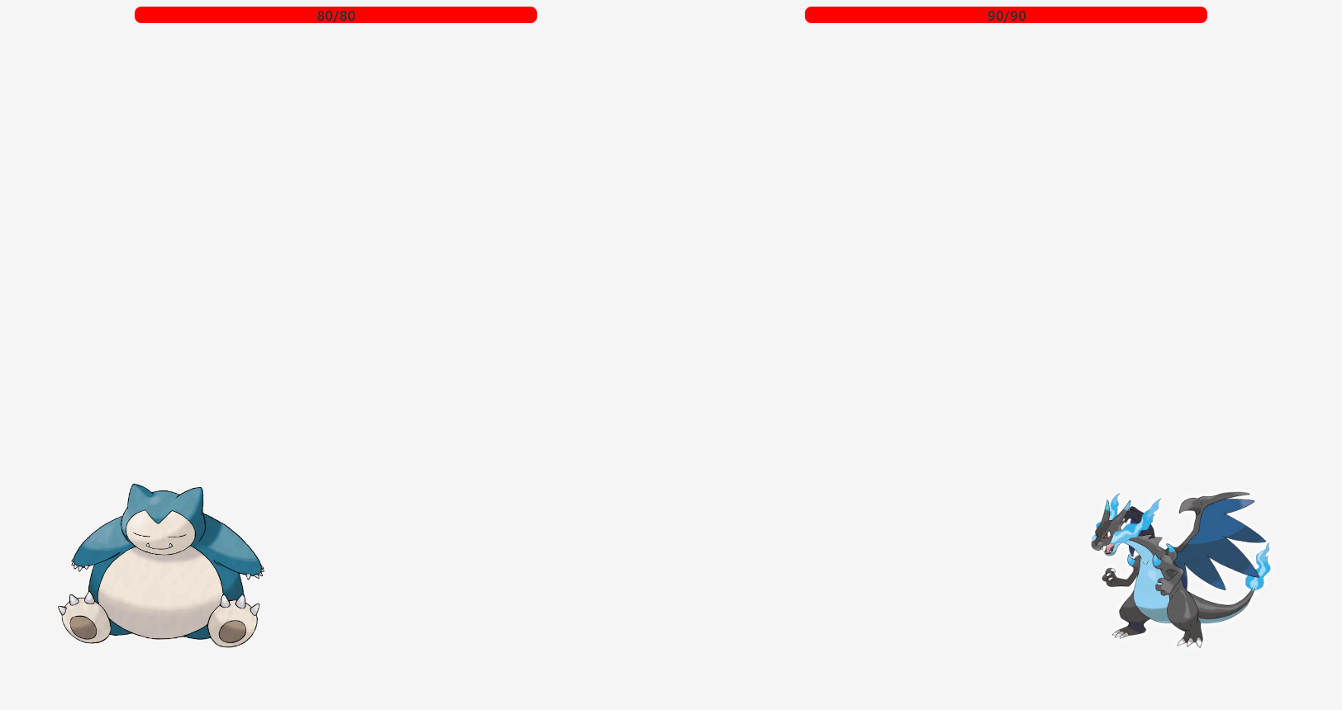
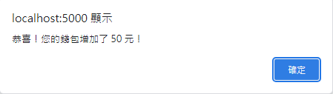
對戰畫面
讀取卡片數值
讀取關卡資料
贏得勝利update資料庫數據

Slide 21
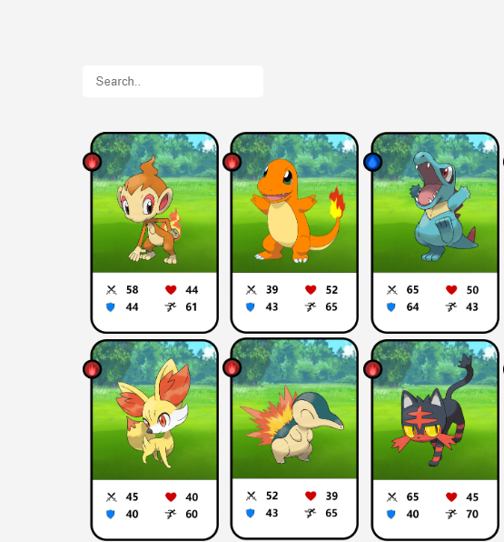
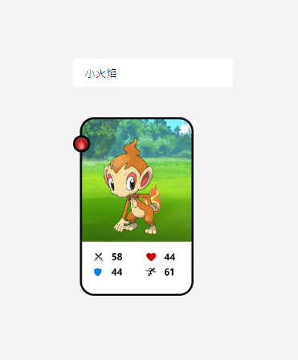
圖鑑頁面
輸入關鍵字搜尋

Slide 22
更新與未來擴展
引入更多令人期待的卡片，豐富遊戲體驗。
推出多人對戰模式，拓展遊戲的多樣性。
創建遊戲內虛擬貨幣交易所，為玩家提供更多有趣的互動機會。

Slide 23
實機操作

Slide 24
Thank you

